Slide 1
Deutsch 1
G Stunde

Slide 2
Donnerstag, der 20. September 2012 Deutsch 1 (G Stunde) Heute ist ein E - Tag
Unit: Introduction to German & Germany
Objectives:
Learn phrases about the date and weather, telling time
Introduction to federal states of German
Find information about the federal states
Der Unterricht:
Welcher Tag ist heute? Wie ist das Wetter? Wie spät ist es?
Die deutschen Bundesstaaten
Arbeitsblatt besprechen
Buch, Seite 8 lesen
Präsentationen besprechen,
Präsentationen sind am Montag
Netbooks
Hausaufgaben: finish Presentations – due Monday

Slide 3
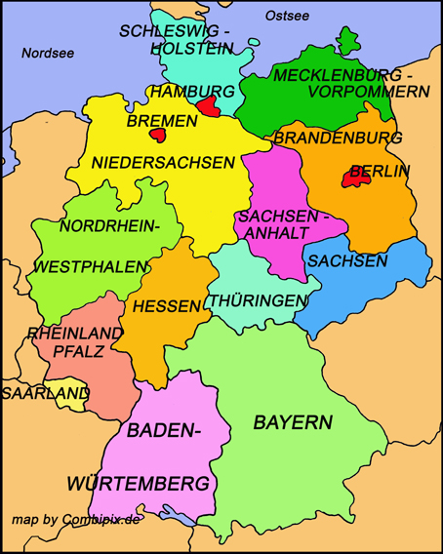
Die Deutschen Bundesländer
Buch: Seite XL
Schreibe die Namen der Staaten, die an Deutschland grenzen (to boarder)
Lese Seite 8
Welche Staaten sprechen noch Deutsch?
Österreich
Liechtenstein
Schweiz
Luxemburg
Belgien

Slide 4
Log-in information for Netbook
Username: student ID
Password:
First letter of your first name – capitalized
First letter of your last name – lower case
Numbers for your birth-month – two digits
Numbers for your birth-year – last two digits
Male – add 01 or female – add 02
Edmodo
edmodo.com
Group code: lictlt

Slide 5
Die Zahlen
Elf + plus
Zwölf - minus
Dreizehn x mal
Vierzehn / geteilt duch
Fünfzehn
Sechzehn
Siebzehn
Achtzehn
Neunzehn
Zwanzig
Null
Eins
Zwei
Drei
Vier
Fünf
Sechs
Sieben
Acht
Neun
Zehn

Slide 6
Zahlen von 20 - 1000
Zwanzig 20
Ein – und – zwanzig 21
Zwei – und – zwanzing 22
Drei – und – zwanzig 23
Vierundzwanzig 24
Fünfundzwanzig 25
Sechsundzwanzig 26
Siebenundzwanzig 27
Achtundzwanzig 28
Neunundzwanzig 29
Dreißig 30
Vierzig 40
Fünfzig 50
Sechzig 60
Siebzig 70
Achtzig 80
Neunzig 90
Einhundert – Hundert 100
Zweihundert 200
Dreihundert 300
Vierhundert drei und fünfzig 453
Eintausend – Tausend 1000

Slide 7
Welche Zahl ist das?
35
87
100
450
2012
99
5
34
288
671
1300
5311
1998
1985
14
0

